Slide 1
Усиление административного воздействия СРО СКПК на членов I. Проблемы саморегулирования СКПК
Для СКПК
Регуляторная нагрузка Банка России и СРО
Членские взносы
Ограниченный выбор СРО
Для СРО
Применение мер и т.п. в отношении самой СРО
Недостаток финансовых средств и квалифицированного персонала
Конкуренция и исторические аспекты сегмента рынка
Потеря статуса СРО

Slide 2
Пути решения
Кооператив
Смена руководства;
Предприимчивость;
Мотивация;
Приобретение знаний;
Контакт с СРО (сайт);
Управление процентной маржей
Просрочка, залоги, поручительства;
Образование СРО;
Управление членскими взносами в СРО

Slide 3
СРО
контроль;
штат;
членские взносы;
сегментирование членов;
сотрудничество;
«арбитраж» контроля, взносов и т.п.

Slide 4
II. Контрольная деятельность СРО СКПК
Плановые
Риск-профиль
Жалобы и обращения
Надзорный анализ
Темы проверки – «всё, кроме ПОДФТ/ФРОМУ, БКИ».

Slide 5
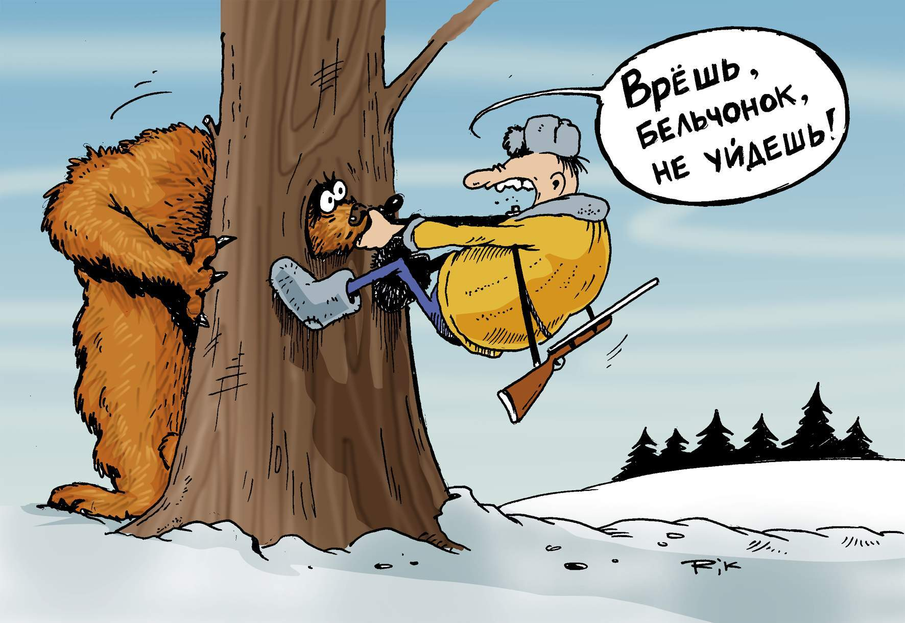
Плановые проверки
Проверяемые вопросы:
Бухгалтерский учет, отчетность
первичные документы;
финансовые вложения в понимании ПБУ

Slide 6
2 варианта (формы) отражения в учете проср1) дебиторская задолженность или 2) финансовый актив с обесценением по учетной политикеочки:
2. Финансовые нормативы (ФН)
Внимание ФН3, ФН6 и ФН7.
просрочка;
формирование резервов под обесценение финансовых активов
Методика расчета ФН на сайте СРО: http://aspkkedinstvo.ru/index.php/rekomendatsii/avtomatizatsiya.html

Slide 7
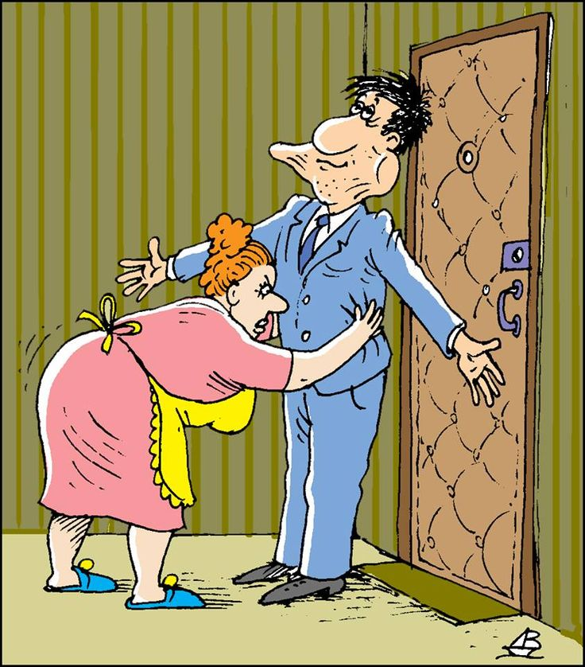
Риск нарушения ФН3, ФН6 и ФН7: - просрочка отражена достоверно, но остается на б/с 58 в качестве фин.актива (не на «дебиторке») и без резервов под обесценение; - просрочка сокрыта Признаки: - давняя дата предоставления займа; - непропорциональная сроку договора задолженность; - несовпадение сроков в отчетностях; - сведения о спорах и судебных делах из открытых источников

Slide 8
3. Достоверность отчетов
4. Формирование и действие органов управления. Корпоративные процессы
представительство интересов по доверенности;
счетная комиссия;
уведомления о собрании;
внесения кандидатур и др.
5. Соблюдение требований Законов:
деятельность по адресу; - содержания Устава; - привлечения средств; - сделки с заинтересованностью
5.1. Соблюдение требования № 353-ФЗ «О потребительском кредите (займе):
- Общие условия займа;
- Индивидуальные условия займа;
5.2. Реестр членов СКПК

Slide 9
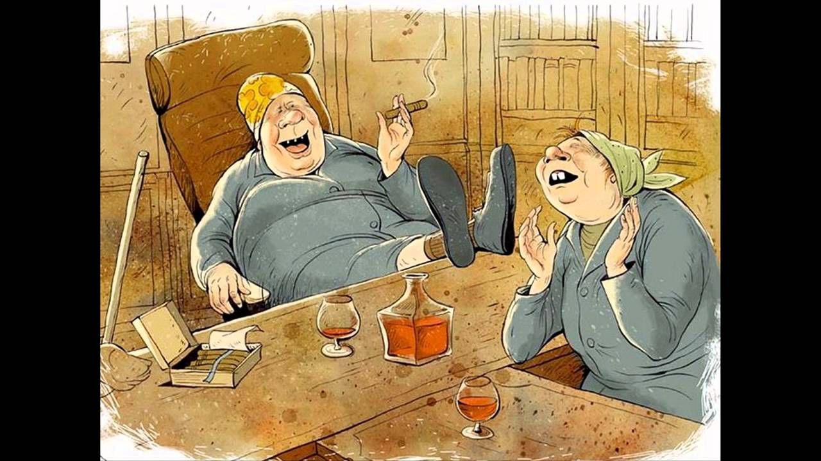
6. Базовые стандарты (БС)
6.1. БС защиты прав и интересов физических и юридических лиц – получателей финансовых услуг:
- способы взаимодействия;
- размещение информации;
- обращения получателей финансовых услуг;
- информирование о просроченной задолженности и фиксирование

Slide 10
6.2. БС по управлению рисками СКПК:
полномочия по управлению рисками;
«Правила и методы оценки рисков»;
«Правила формирования отчетов об управлении рисками;
Допустимые уровни потерь (лимитов) по рискам;
Отчеты об управлении рисками;

Slide 11
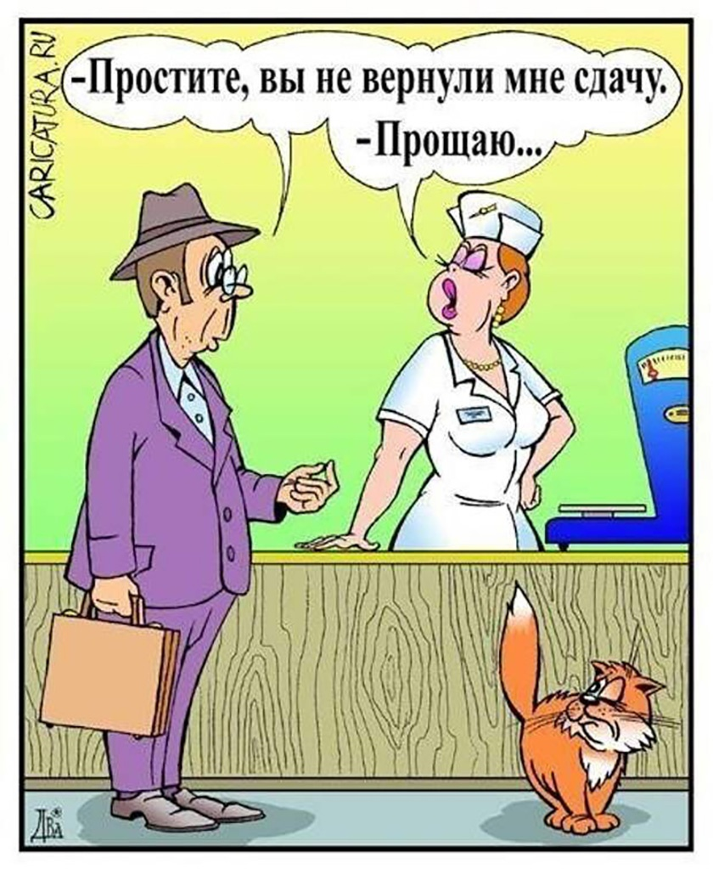
6.3. БС корпоративного управления:
- антикоррупционная политика;
- сделки с конфликтом интересов;
- оформление документов

Slide 12
6.4. БС совершения СКПК операций на финансовом рынке:
- Положение о займах;
- Займы с использованием МСК
7. Соблюдение требований внутренних стандартов СРО:
условия членства;
другие стандарты

Slide 13
Материалы в помощь (самоконтроль)
Документы для проверки и чек-листы (на сайте - раздел «Проверки/Информация о проверках/ «Типовой список…» по адресу: http://aspkkedinstvo.ru/index.php/proverki/informatsiya-o-proverkakh.html
Типовые документы сайте «Рекомендации/Образцы документов»: http://aspkkedinstvo.ru/index.php/rekomendatsii/obraztsy-dokumentov.html
Методика расчета ФН в разделе «Рекомендации/Автоматизация»: http://aspkkedinstvo.ru/index.php/rekomendatsii/avtomatizatsiya.html
Тел. (904)2920127, (910)7771050, (900)5999855
Риск-профиль (на сайте СРО http://aspkkedinstvo.ru/index.php/dokumenty/vnutrennie-standarty.html)

Slide 14
Применяемые меры: существенность; вина; длительность; неоднократность; устранение; иные факторы. Смягчающие и отягчающие вину обстоятельства
1. Предупреждение
2. Требование об устранении нарушения в сроки:
от 30 (нарушения ВС) до 120 (восстановление фин. устойчивости) р.д., одного года (внесение изменений в Устав);
от 2 до 90 р.д. (другие случаи)
3. Предупреждение и штраф
4. Требование об устранении нарушения и штраф
5. Информирование Банка России о выявленных нарушениях для принятия мер административного воздействия или оснований для направления в суд заявления о ликвидации СКПК
6. Исключение из СРО

Slide 15
Штрафы Меры на сайте: http://aspkkedinstvo.ru/index.php/dokumenty/vnutrennie-standarty.html 1. Нарушение Закона
 | Нарушение совершено впервые | Нарушение повлекшее нарушение прав потребителей | Повторное нарушение (в течении года)
СКПК, созданные | ₽5000 | ₽10 000 | ₽10 000
СКПК с задолженностью* до ₽10 млн.
СКПК с задолженностью от ₽10 млн. до ₽200 млн. | 0,05% от задолженности | 0,1% от задолженности | 0,1% от задолженности
СКПК с задолженностью от ₽ 200 млн. | ₽100 000 | ₽200 000 | ₽200 000

Slide 16
2. Нарушение ВС и документов СРО (₽)
3. Нарушение БС защиты прав - 3 среднемесячных размера членского взноса
Вновь образованные и до 2 000 тыс. руб. включительно | От 4400 до 13200
От 2 001 до 5 000 тыс. руб. включительно | От 6000 до 18000
От 5 001 до 10 000 тыс. руб. включительно | От 8000 до 24000
От 10 001 до 15 000 тыс. руб. включительно | От 12400 до 37200
От 15 001 до 30 000 тыс. руб. включительно | От 18000 до 54000
От 30 001 до 60 000 тыс. руб. включительно | От 21000 до 63000
От 60 001 до 120 000 тыс. руб. включительно | От 26000 до 78000
От 120 001 до 250 000 тыс. руб. включительно | От 30000 до 90000
От 250 001 до 500 000 тыс. руб. включительно | От 48000 до 144000

